Slide 1
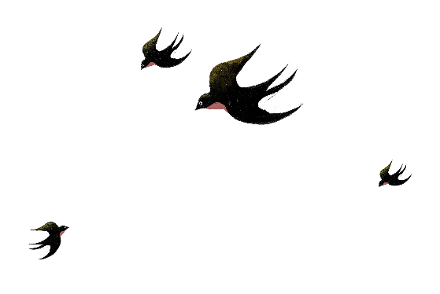


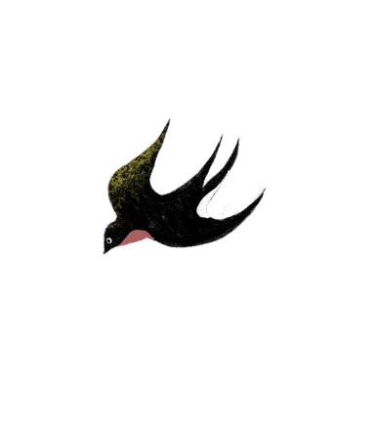


Slide 2



Slide 3


Thứ gì để thở?
Không khí

Slide 4
Thứ gì chống lại cơn khát?
Nước

Slide 5
Để chống lại cơn đói?
Thức ăn

Slide 6
Để nhìn thấy xung quanh?
Ánh sáng

Slide 7



Slide 8


Slide 9


Slide 10


Môi trường bao gồm những gì?
Môi trường tự nhiên bao gồm ánh sáng, không khí, nhiệt độ, đất, nước, động vật, thực vật,....

Slide 11
Em có thể gặp các yếu tố đó ở đâu?
Các yếu tố này có khắp nơi xung quanh chúng ta.

Slide 12
Sinh vật cần các yếu tố của môi trường để làm gì?
Sinh vật cần các yếu tố của môi trường để sinh sống và phát triển.

Slide 13
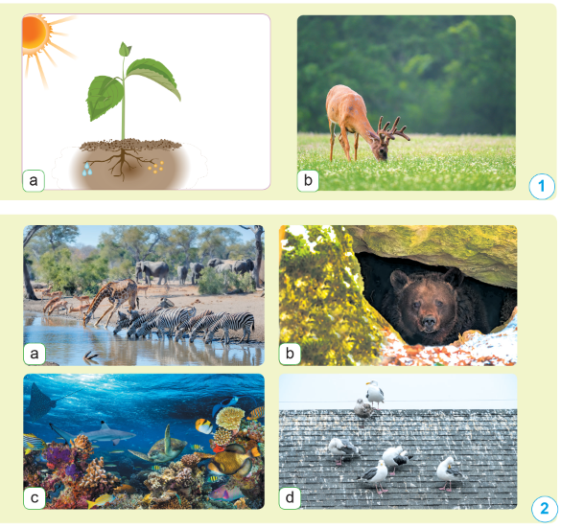
Kể tên các điều kiện sống mà môi trường cung cấp cho sinh vật trong các hình 1 và 2. Môi trường nhận lại từ các sinh vật đó những gì?

Slide 14



Slide 15

+ Môi trường cung cấp thức ăn, chỗ ở, không khí, nước.....
+Môi trường nhận lại các chất thải do sinh vật tạo ra

Slide 16

Nêu các chức năng cơ bản của môi trường đối với sinh vật. Lấy ví dụ minh họa cho mỗi chức năng đó.

Slide 18
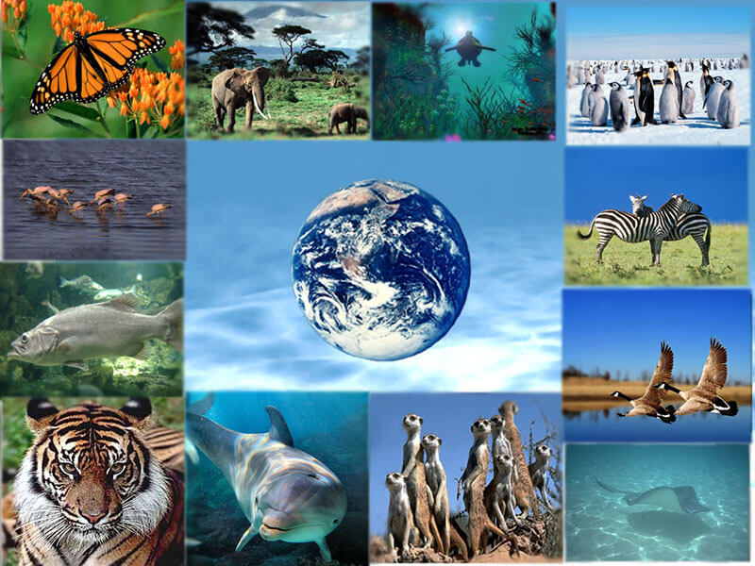
Cung cấp chỗ ở, không gian sống.
Ví dụ: cung cấp chỗ ở cho các loài động vật hoang dã như hổ, báo, hươu,…

Slide 19
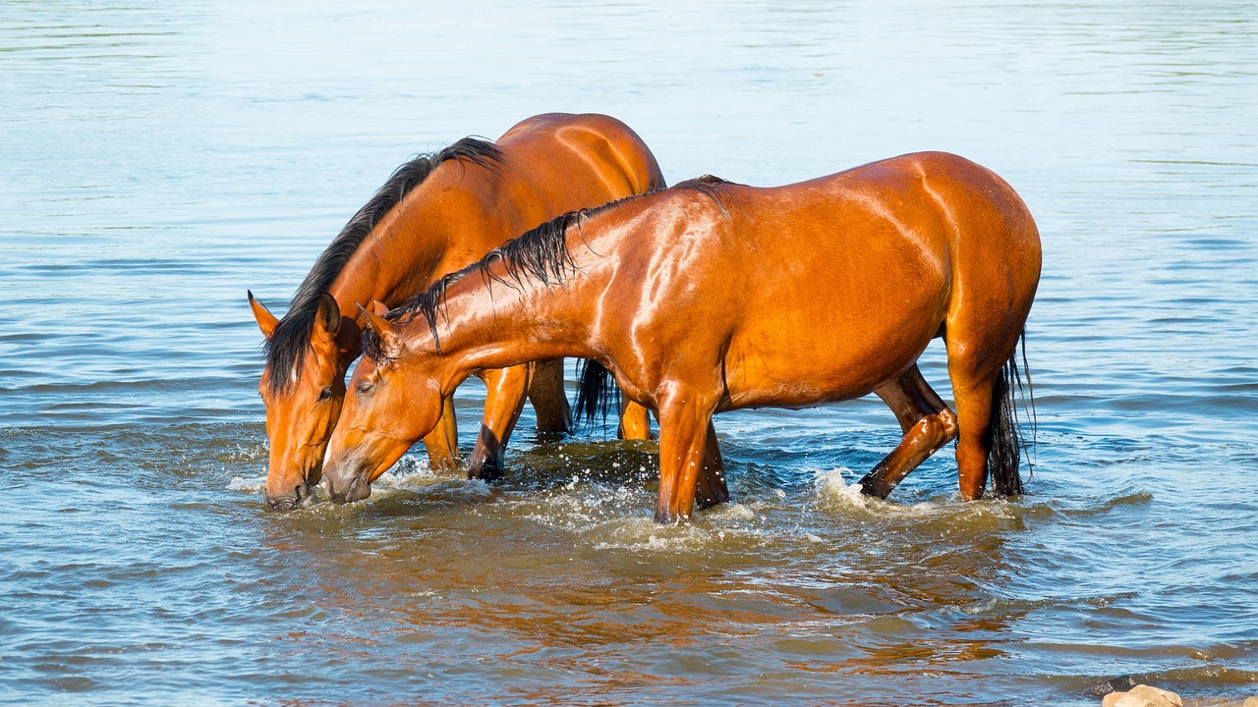
Cung cấp thức ăn, nước uống.
Ví dụ: cung cấp nước uống cho ngựa, nai,…

Slide 20
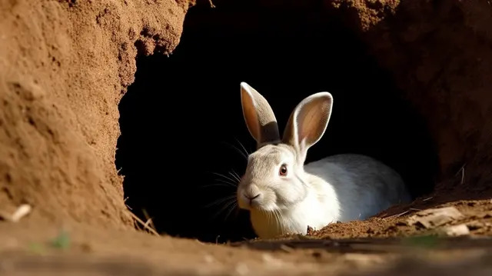
Bảo vệ sinh vật khỏi các tác động bên ngoài như thời tiết xấu, sự tấn công của kẻ thù.
Ví dụ: làm nơi trú nấp cho các loài yếu thế như hươu, nai, thỏ,…

Slide 21
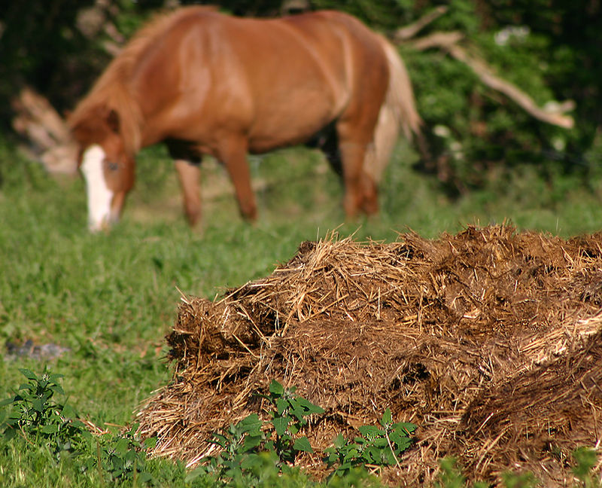
Chứa đựng các chất thải.
Ví dụ: chứa chất thải của tất cả các loài động vật.

Slide 22


Slide 23
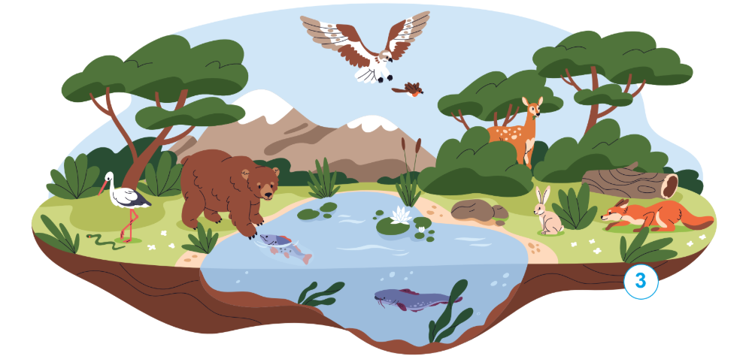
Chọn một sinh vật trong hình 3 và trình bày các chức năng của môi trường với sinh vật đó.

Slide 24

Ví dụ: rừng là môi trường sống của gấu và các động vật khác,...

Slide 25
Nước là môi trường sống của cá, tôm cua, ...

Slide 26


Slide 27
Chia sẻ liên hệ với nơi em đang ở: Môi trường cung cấp cho em những gì?

Slide 28





